Slide 1
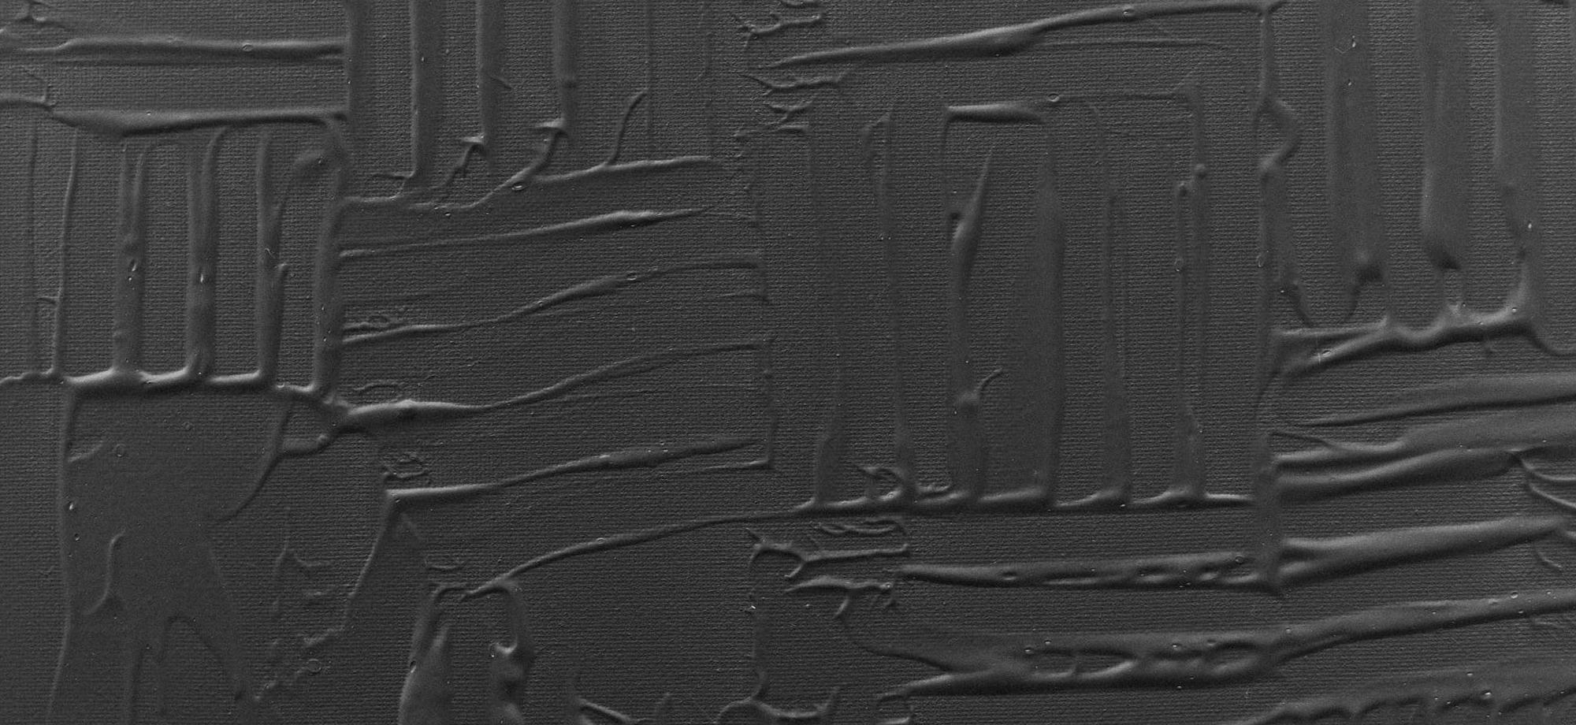
NFT 미술품 거래 사이트
Playdata 프로젝트 기반 빅데이터 양성과정 Mini Project
Not Fungible Team
한지웅 김은옥 박지수 정승헌

Slide 2
프로젝트 업무분담
김은옥
한지웅
박지수
정승헌
PM, DB 설계 및 구성, 상품관리 DAO / DTO 구축,
상품 추가, 구매, 조회 페이지 구현
DB 설계, Log In 페이지 구현
테스트, 로직 설계, 발표
유저 DAO / DTO 구축,
Sign Up 페이지 구현, 발표
UI, Front-end 구현, 상품 검색 기능,
Index, Manage 기능 구현, 발표 자료

Slide 3
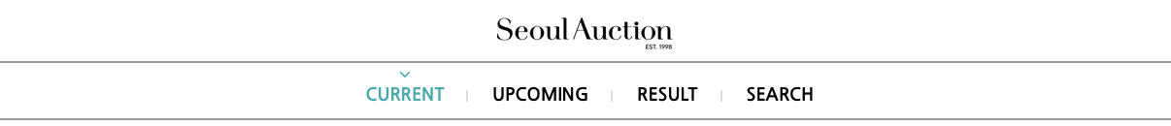
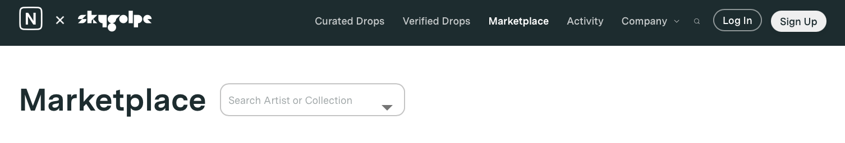
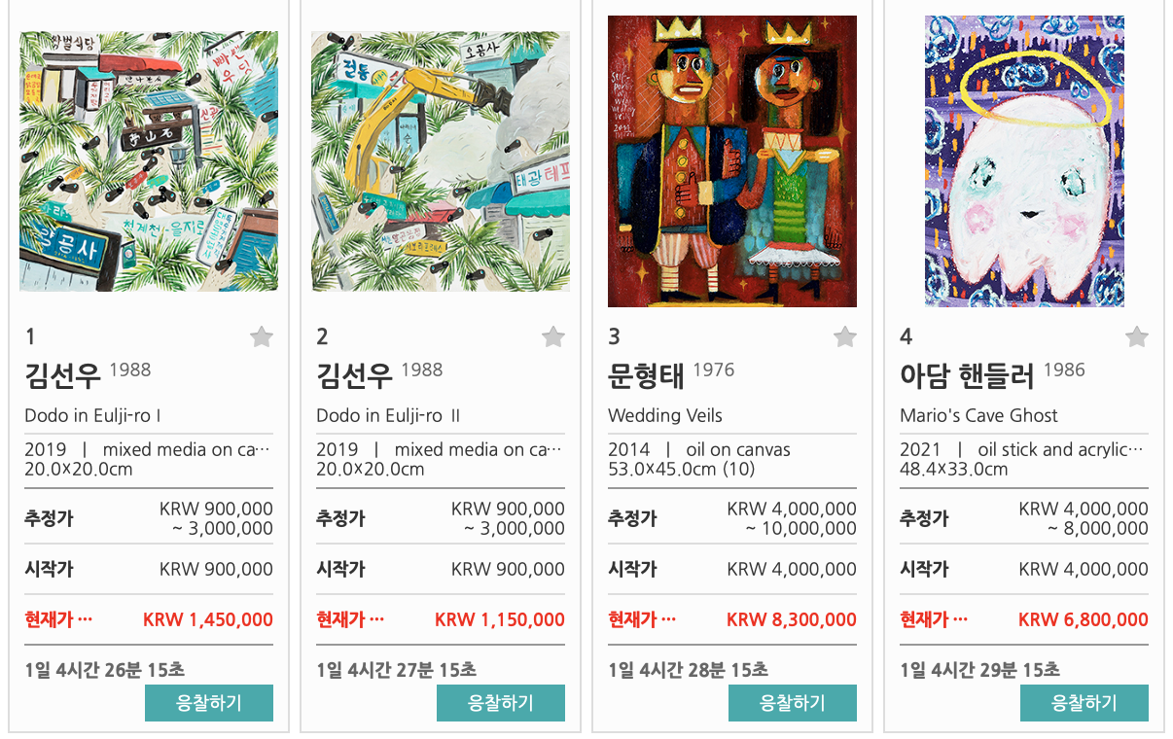
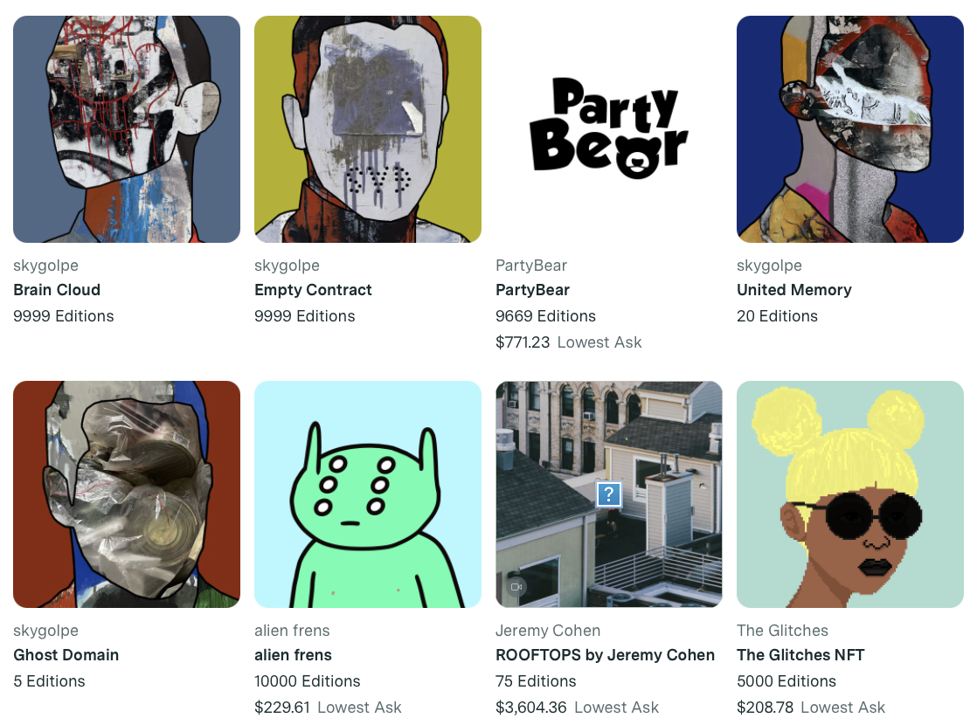
프로젝트 목표
MVC 1, MVC 2 패턴을 활용한 미술품 거래사이트 구축
MVC 패턴의 Front & Back End System 구축
NFT 미술품 거래 아이디어
▲ 아이디어가 된 서울 옥션
▲ 레퍼런스로 활용한 Nifty Gateway

Slide 4










프로젝트 개발환경 및 개발언어
OS
Tool
DB
View
Control
Web

Slide 5
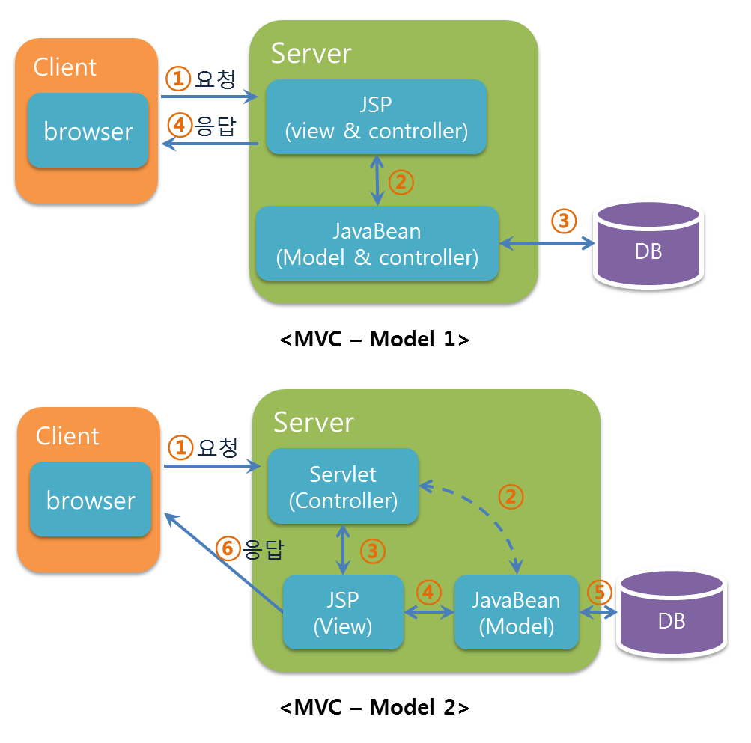
프로젝트 주요기능
Model 1
회원가입 기능
검색 기능
상품 리스트 조회
유저 거래내역
Model 2
로그인 & 로그아웃 기능
상품 등록 & 구매 기능
관리자 회원관리 기능

Slide 6
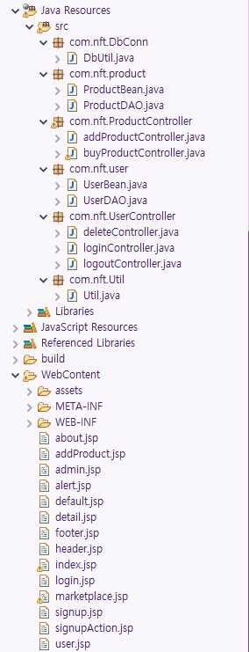
프로젝트 주요기능 상세
Model
MySql DB 연동
Product DAO,DTO
상품 등록, 구매
상품 리스트 조회
거래한 상품의 거래상태 조회 & 업데이트
검색 키워드 상품 조회
View
Page
about : 회사 소개
index : Main 페이지 / 상품 검색
default : default영역
footer : 하단 Menu 및 조원 소개
header : Menu 상단바
(Home, Marketplace, About, User, login)
marketplace : 상품 리스트 페이지
detail : 상품 상세 페이지
login : 로그인 페이지
user : 거래정보 (판매, 구매 리스트)
signup : 회원가입 페이지
admin : 관리자 페이지
User DAO,DTO
아이디 중복검사, 이메일 중복검사
회원가입, 로그인
유저 삭제, 유저 등급 조회, 유저 목록
상품 거래 활동 내역
Controller
Product Controller
addProductController : 상품 등록 기능
buyProductController : 상품 구매 기능
Event
addProduct : 상품 등록 페이지
signupAction : 회원가입 액션 기능
alert : 알림 메시지
User Controller
deleteController : 회원 삭제 기능
loginController : 로그인 기능
logoutController : 로그아웃 기능
Util
날짜 포멧 변환 기능, 가격 후처리

Slide 7
Database

Slide 8
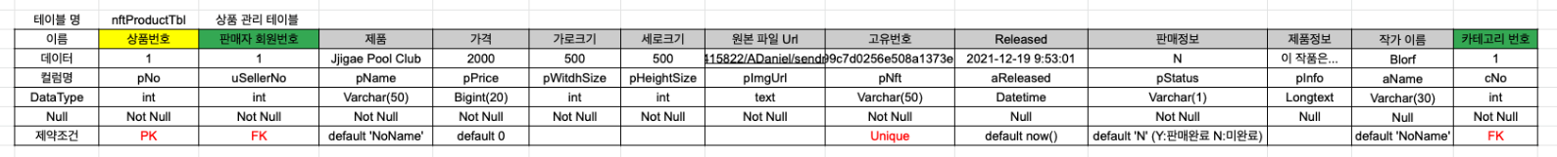
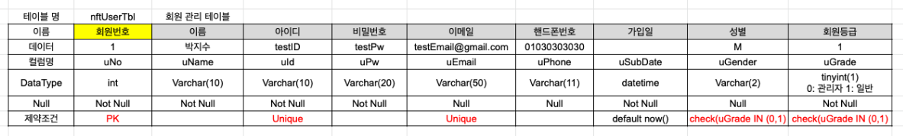
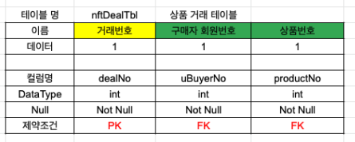
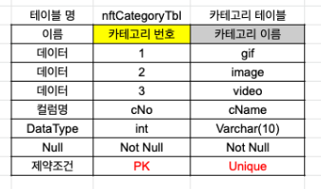
프로젝트 DB 테이블 정보

Slide 9
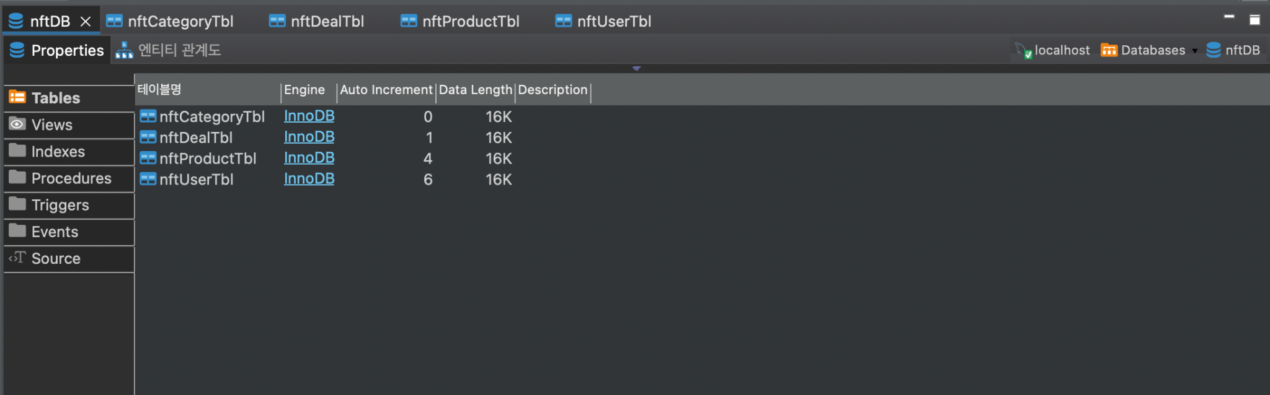
프로젝트 DB 테이블 정보

Slide 10
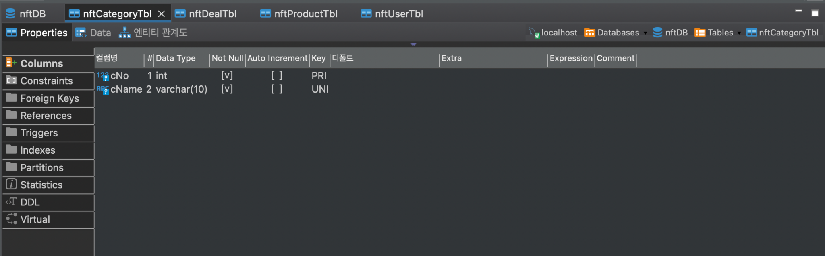
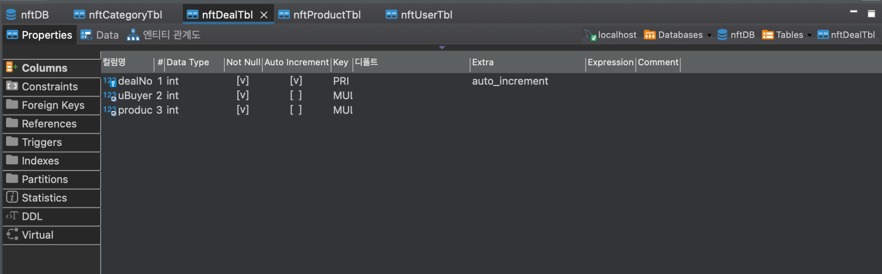
프로젝트 DB 테이블 정보

Slide 11
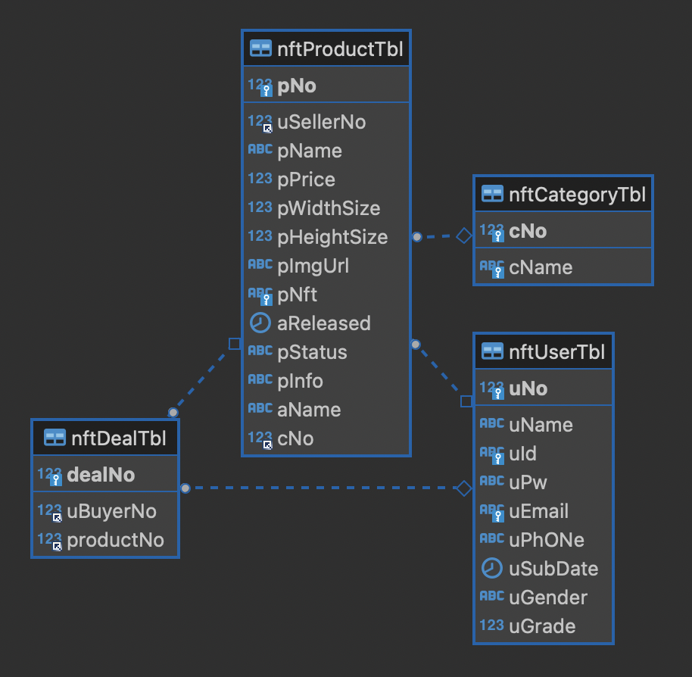
프로젝트 ER Diagram
nftDB
상품 관리 테이블: nftProductTbl
회원 관리 테이블: nftUserTbl
상품 거래 정보 테이블: nftDealTbl
카테고리 테이블: nftCategoryTbl

Slide 12
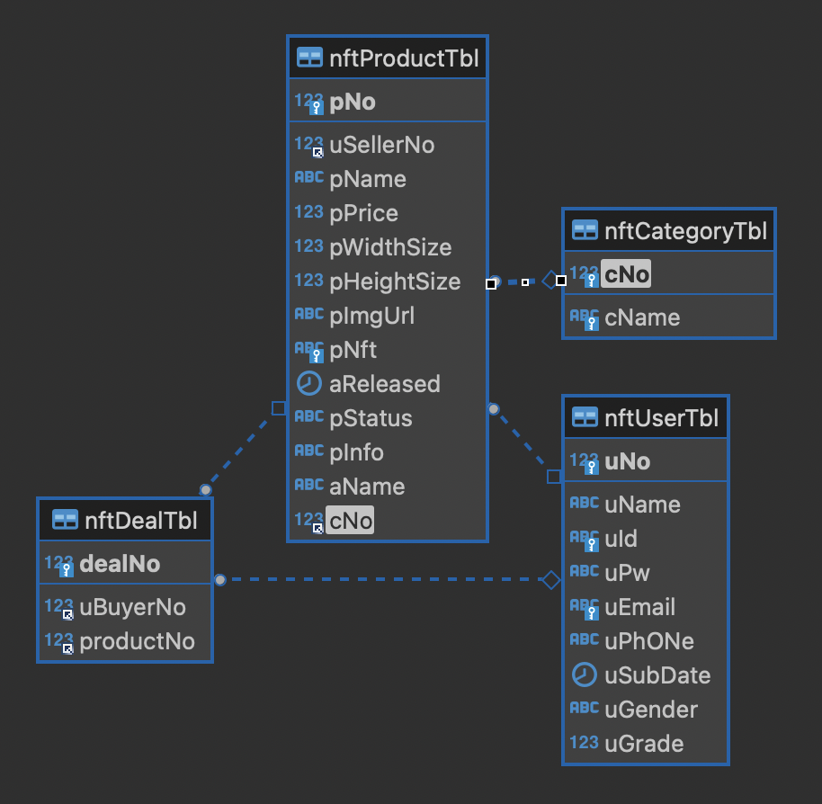
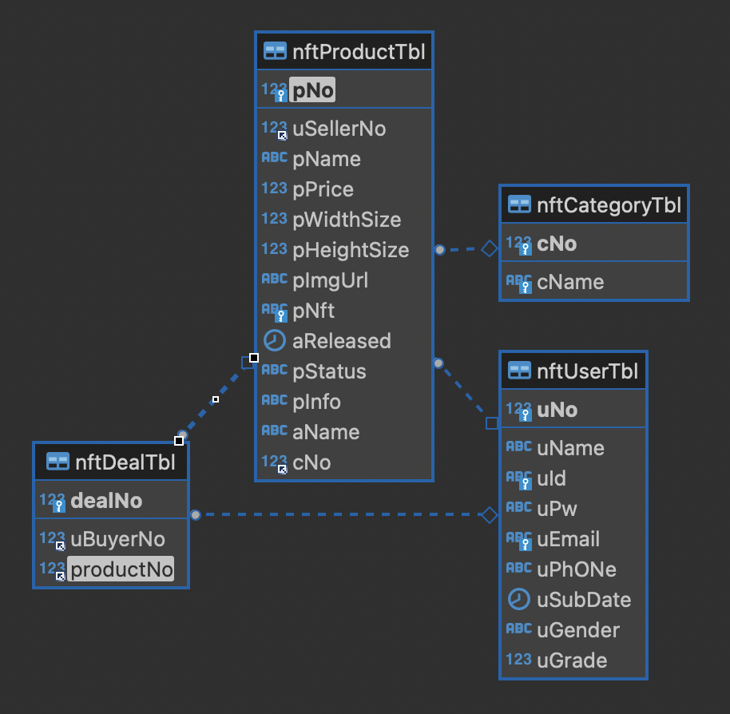
프로젝트 ER Diagram
[상품 관리 테이블 - cNo - 카테고리 테이블]
[거래 관리 테이블 - pNo(productNo) - 상품 관리 테이블]

Slide 13
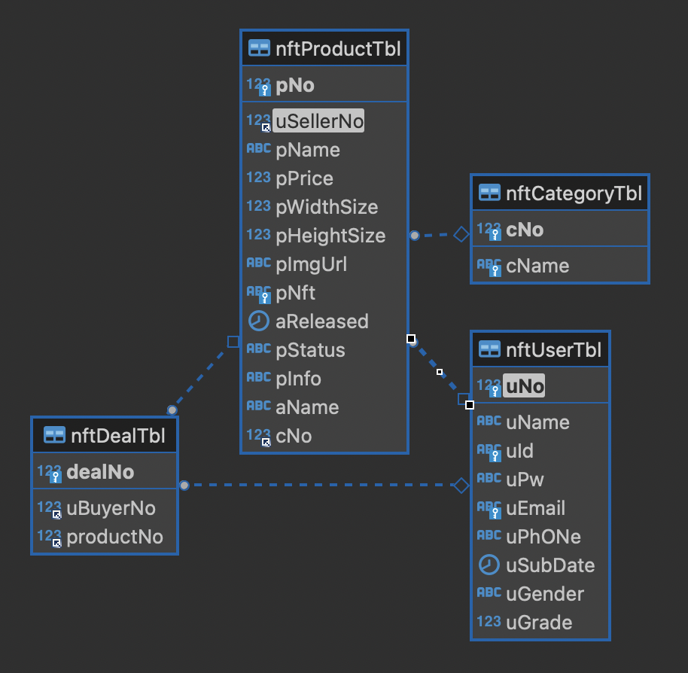
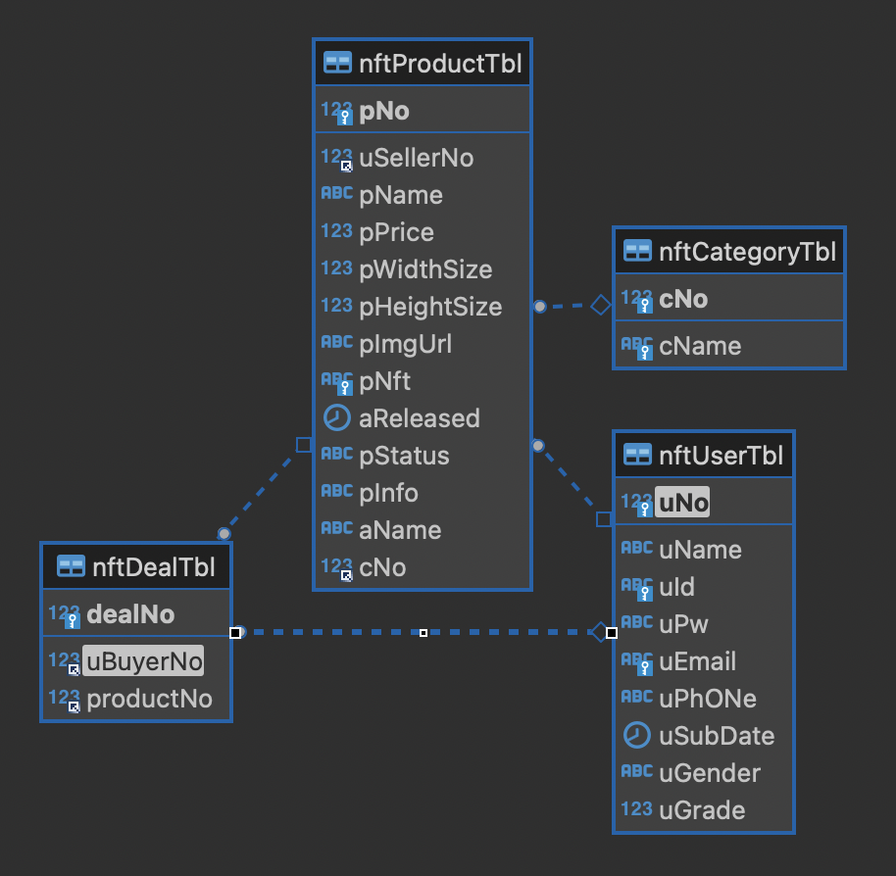
프로젝트 ER Diagram
[상품 관리 테이블 - uNo(uSellerNo) - 회원 관리 테이블]
[거래 관리 테이블 - uNo(uBuyerNo) - 회원 관리 테이블]

Slide 14
Model

Slide 15
프로젝트 Model 주요기능
Dbconn - MySql DB 연동
Product DAO, DTO
상품 등록, 구매
상품 리스트 조회
거래한 상품의 거래상태 조회 & 업데이트
검색 키워드 상품 조회
User DAO,DTO
아이디 중복검사, 이메일 중복검사
회원가입, 로그인
유저 삭제, 유저 등급 조회, 유저 목록
상품 거래 활동 내역

Slide 16
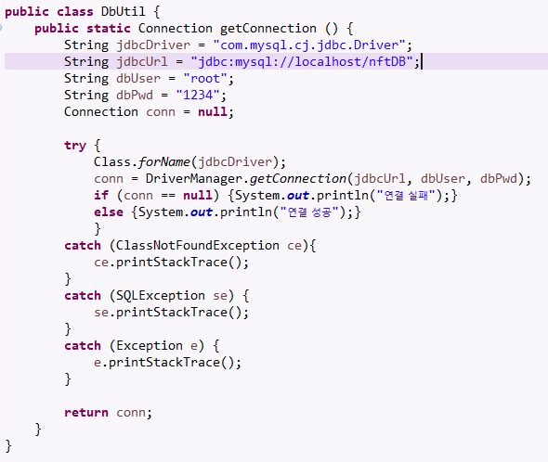
프로젝트 Model 주요기능 상세
MySql DB 연동

Slide 17
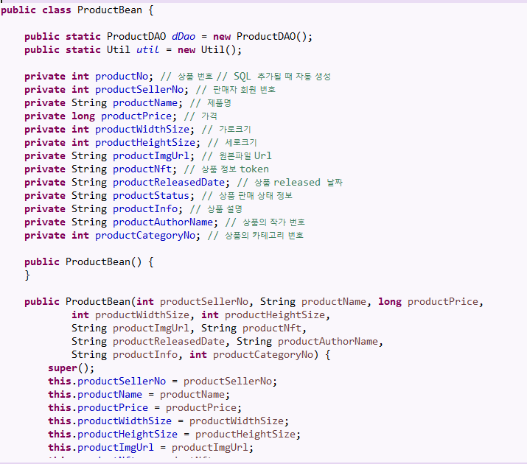
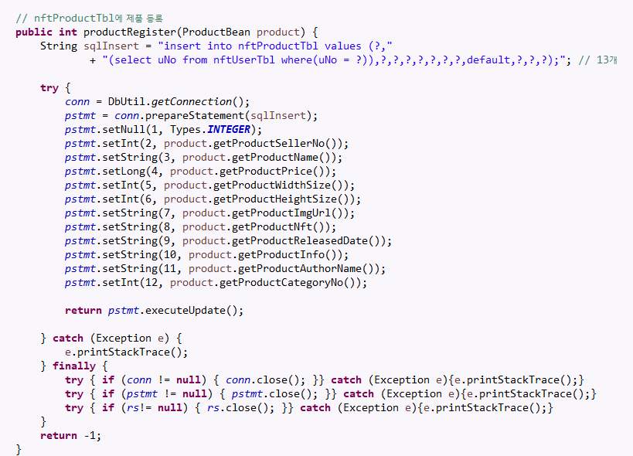
프로젝트 Model 주요기능 상세
Product DTO
Product DAO

Slide 18
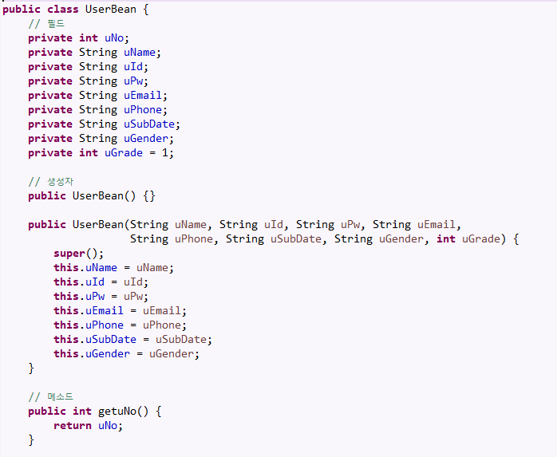
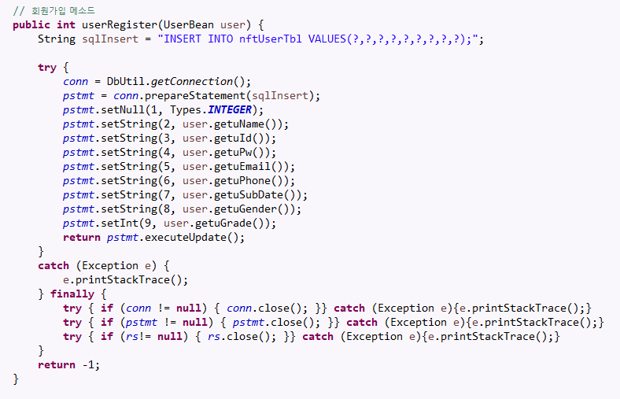
프로젝트 Model 주요기능 상세
User DTO
User DAO

Slide 19
Control

Slide 20
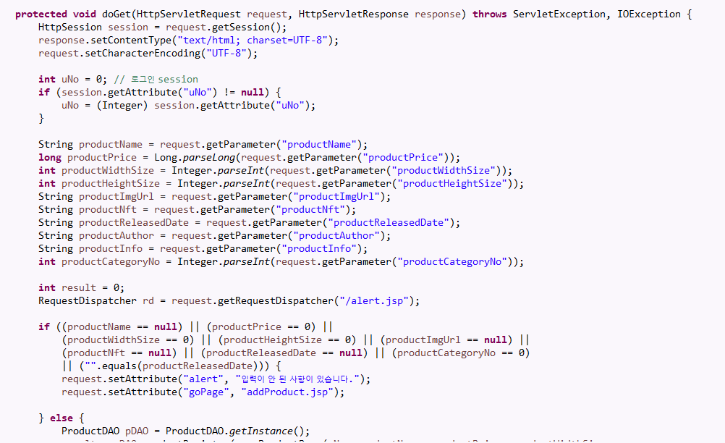
프로젝트 Control 주요기능 상세
Product Controller - add Product

Slide 21
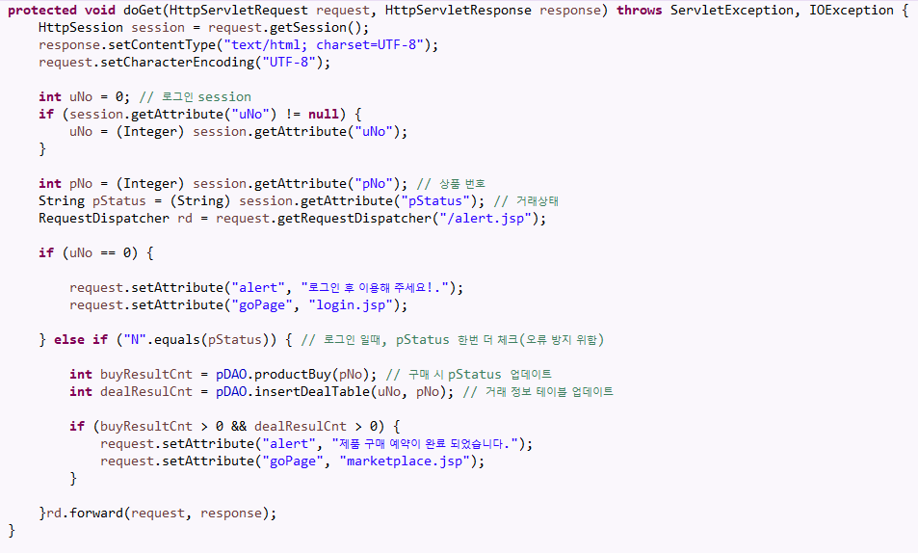
프로젝트 Control 주요기능 상세
Product Controller - buy Product

Slide 22
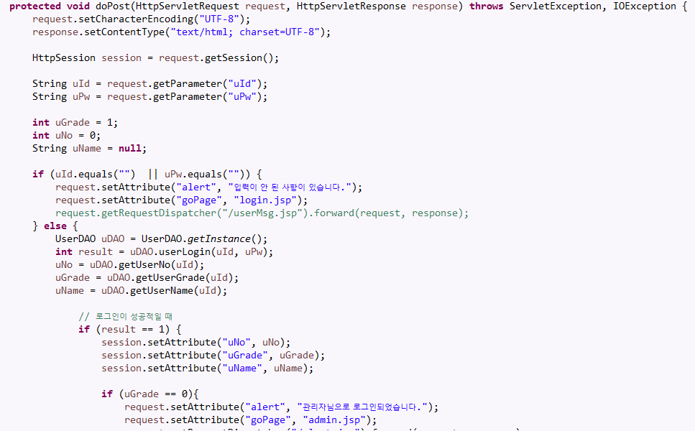
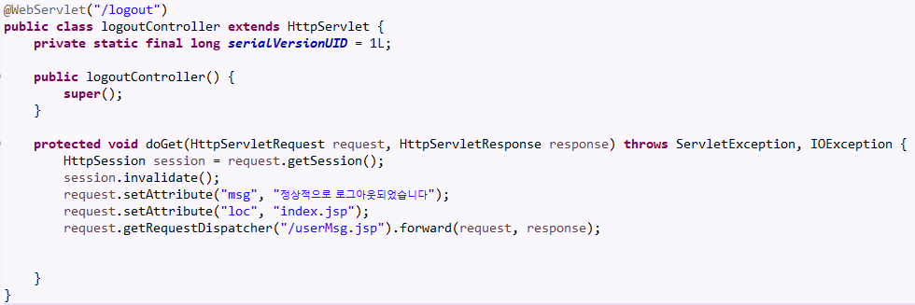
프로젝트 Control 주요기능 상세
User Controller - login
User Controller - logout

Slide 23
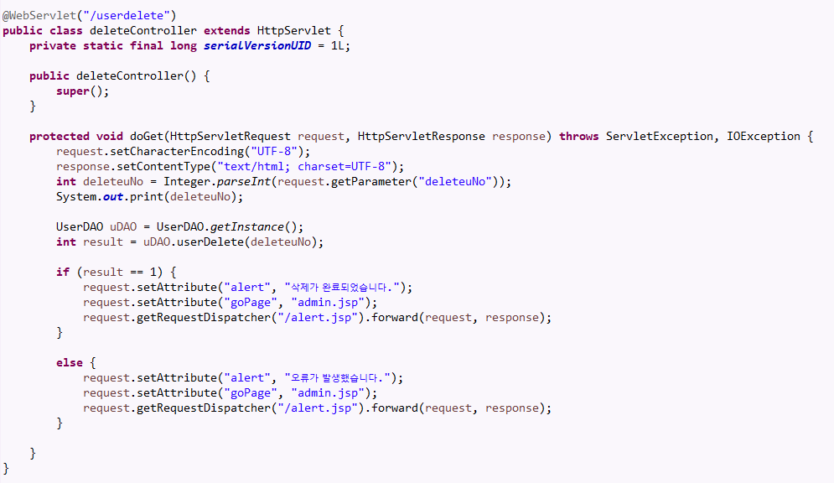
프로젝트 Control 주요기능 상세
User Controller - user delete

Slide 24
View

Slide 25
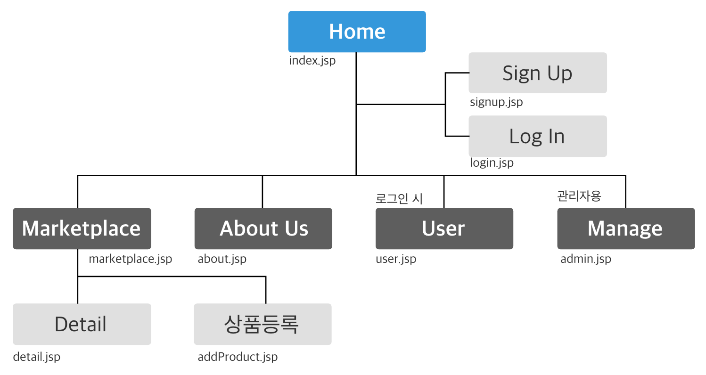
프로젝트 스토리보드

Slide 26
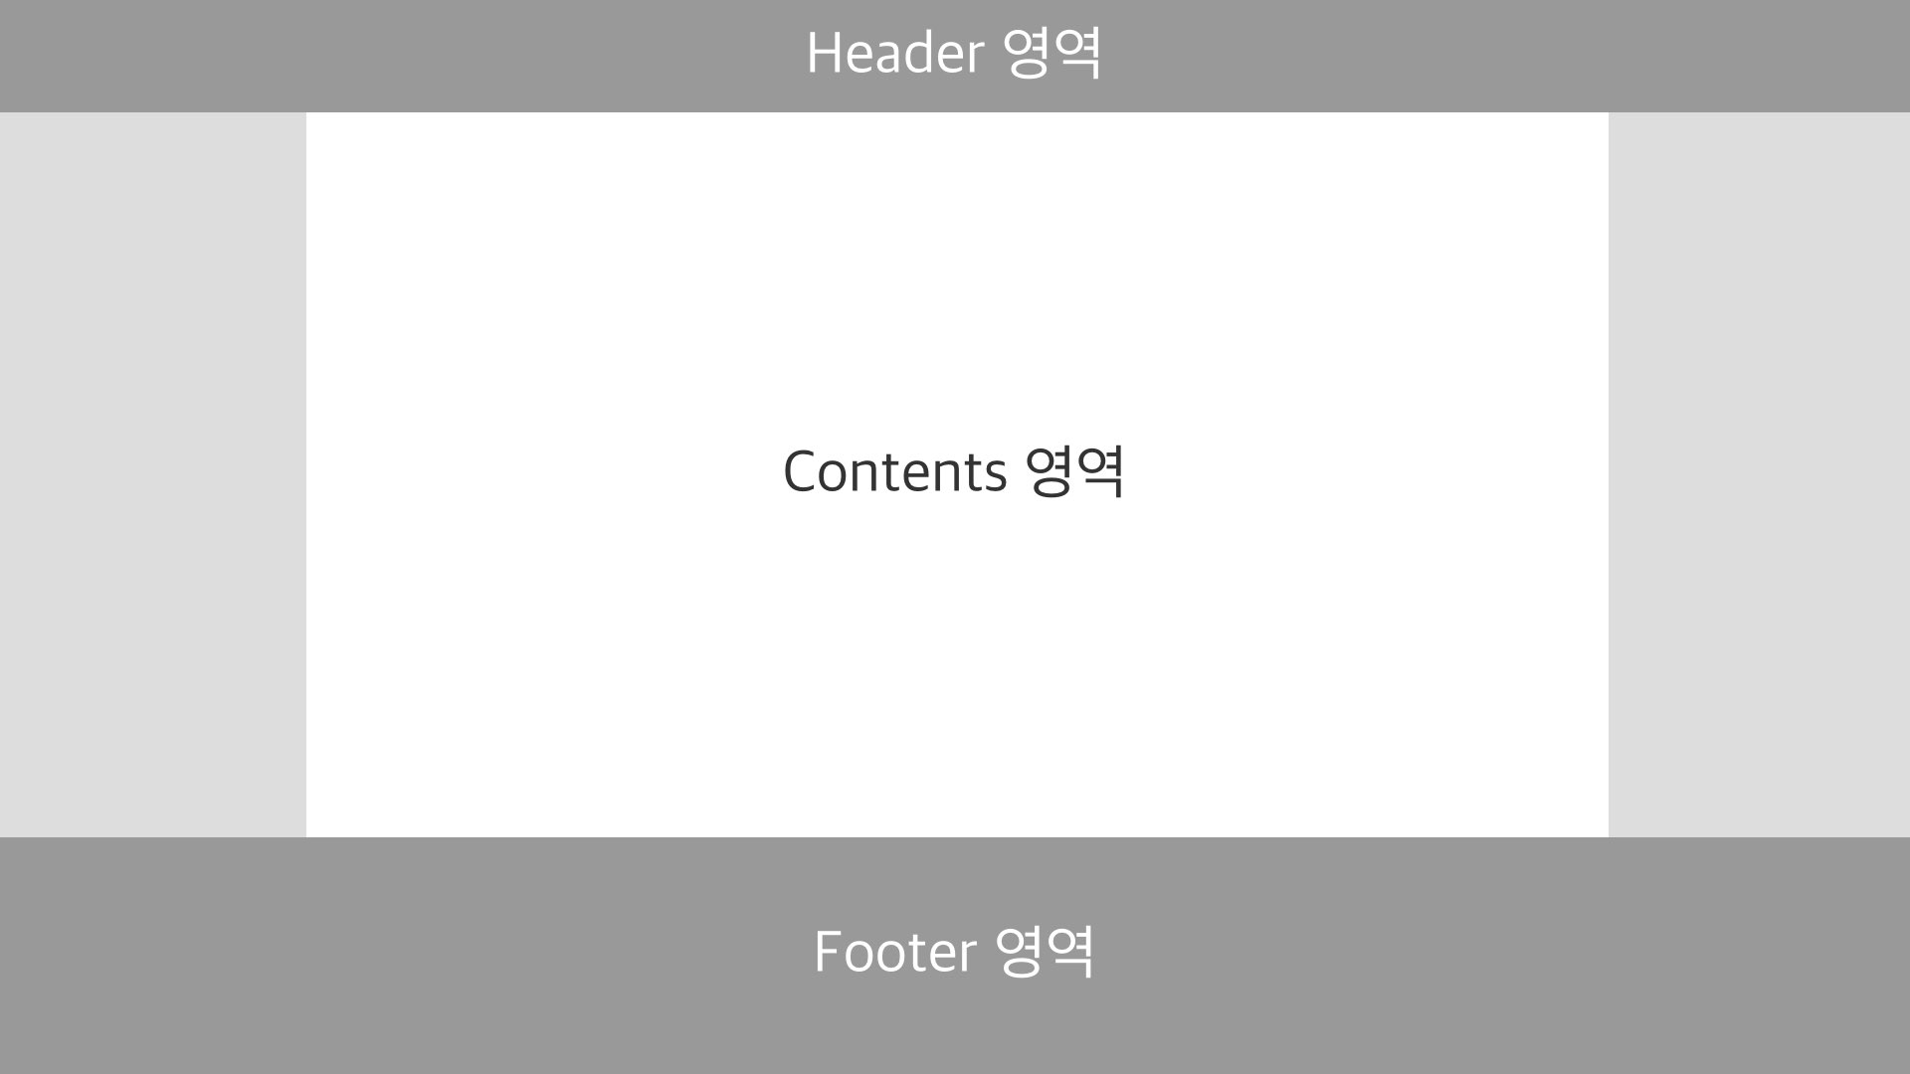
<jsp:include page="header.jsp"></jsp:include>
<jsp:include page="footer.jsp"></jsp:include>

Slide 27
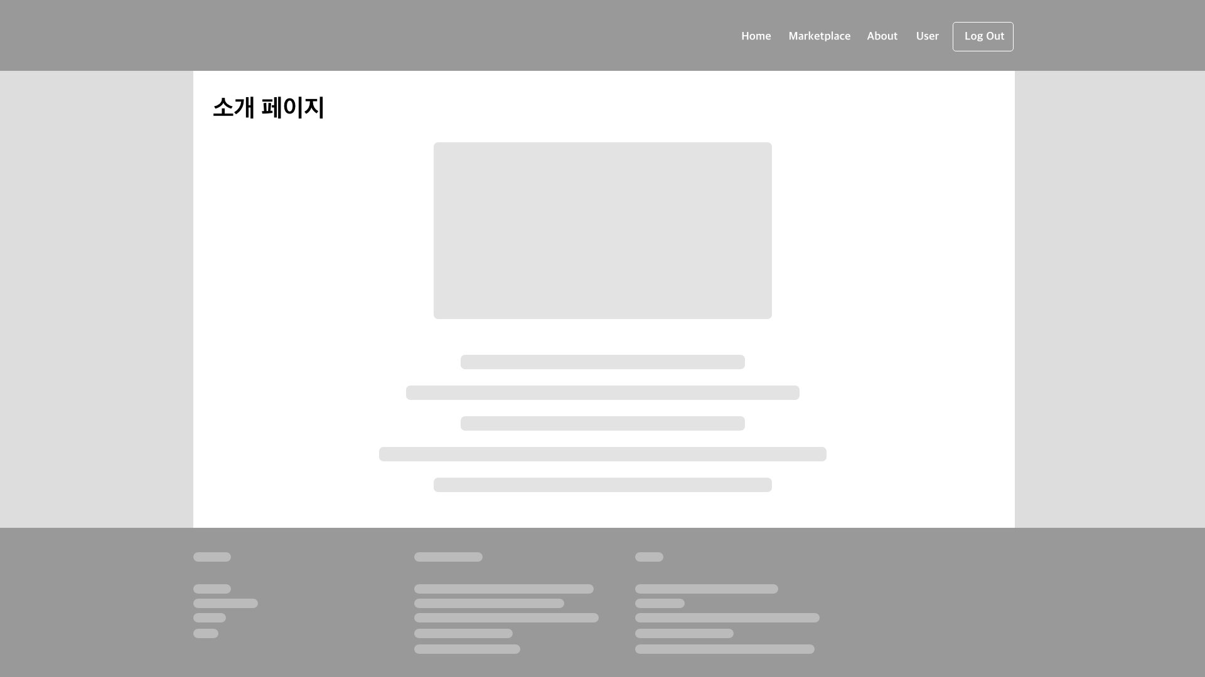
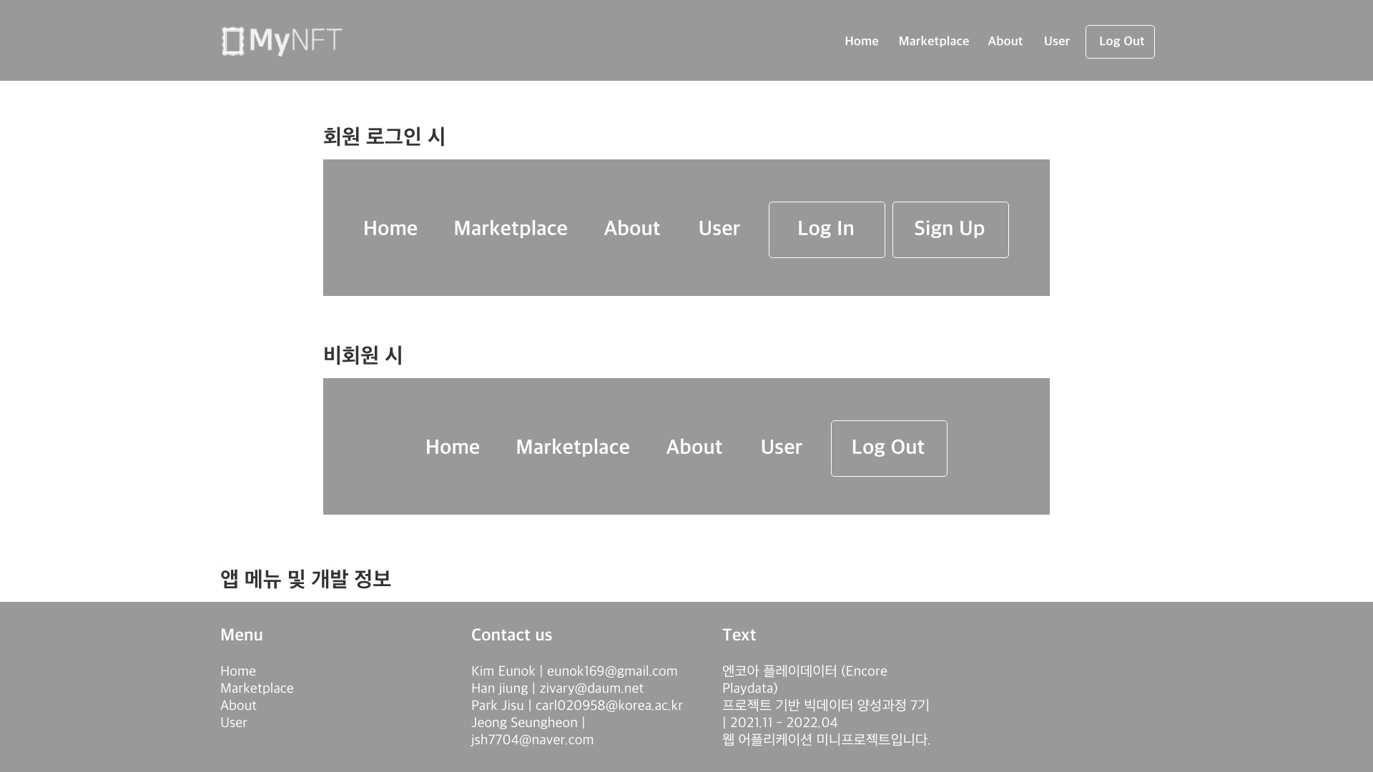

Slide 28
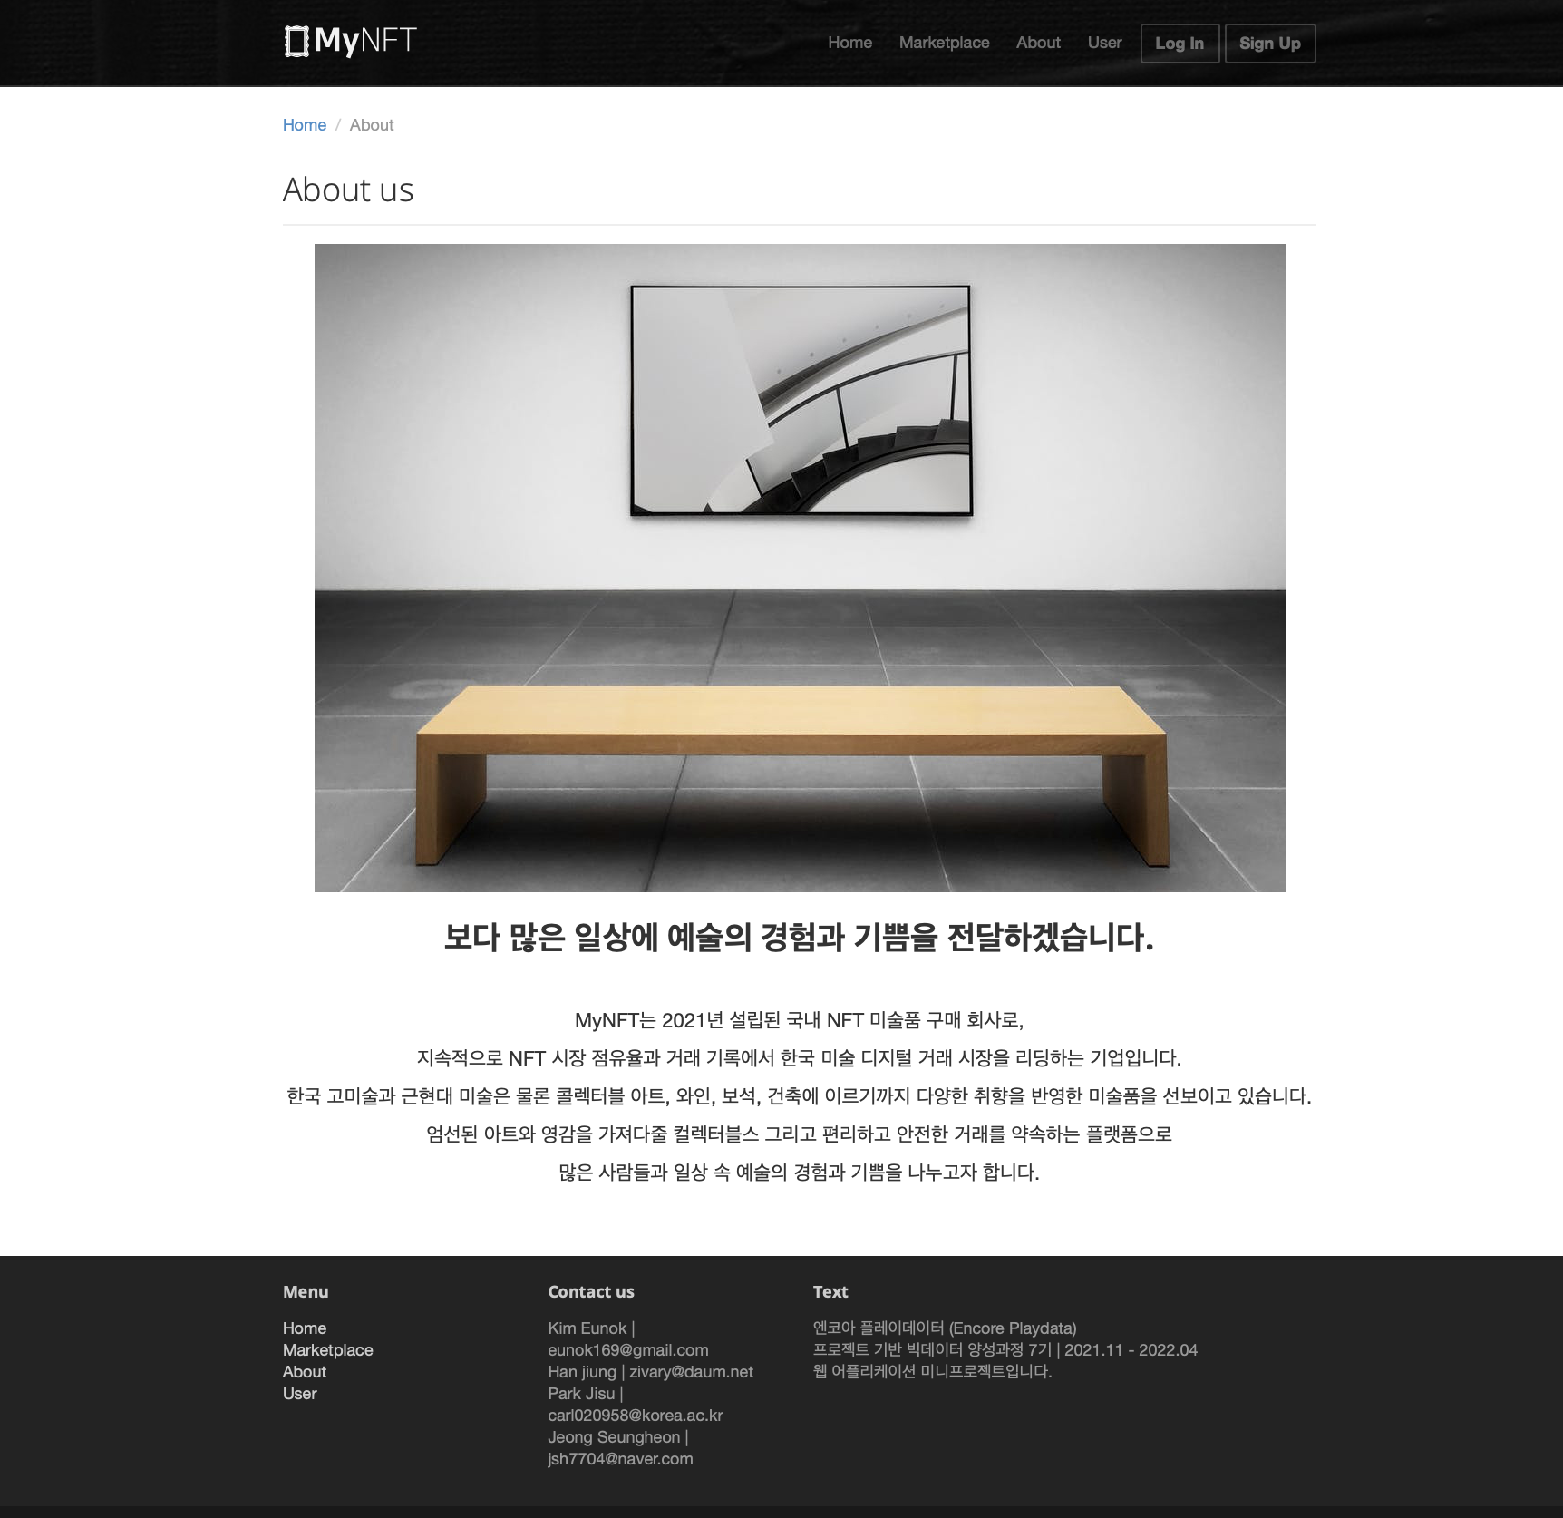

Slide 29
Logic

Slide 30
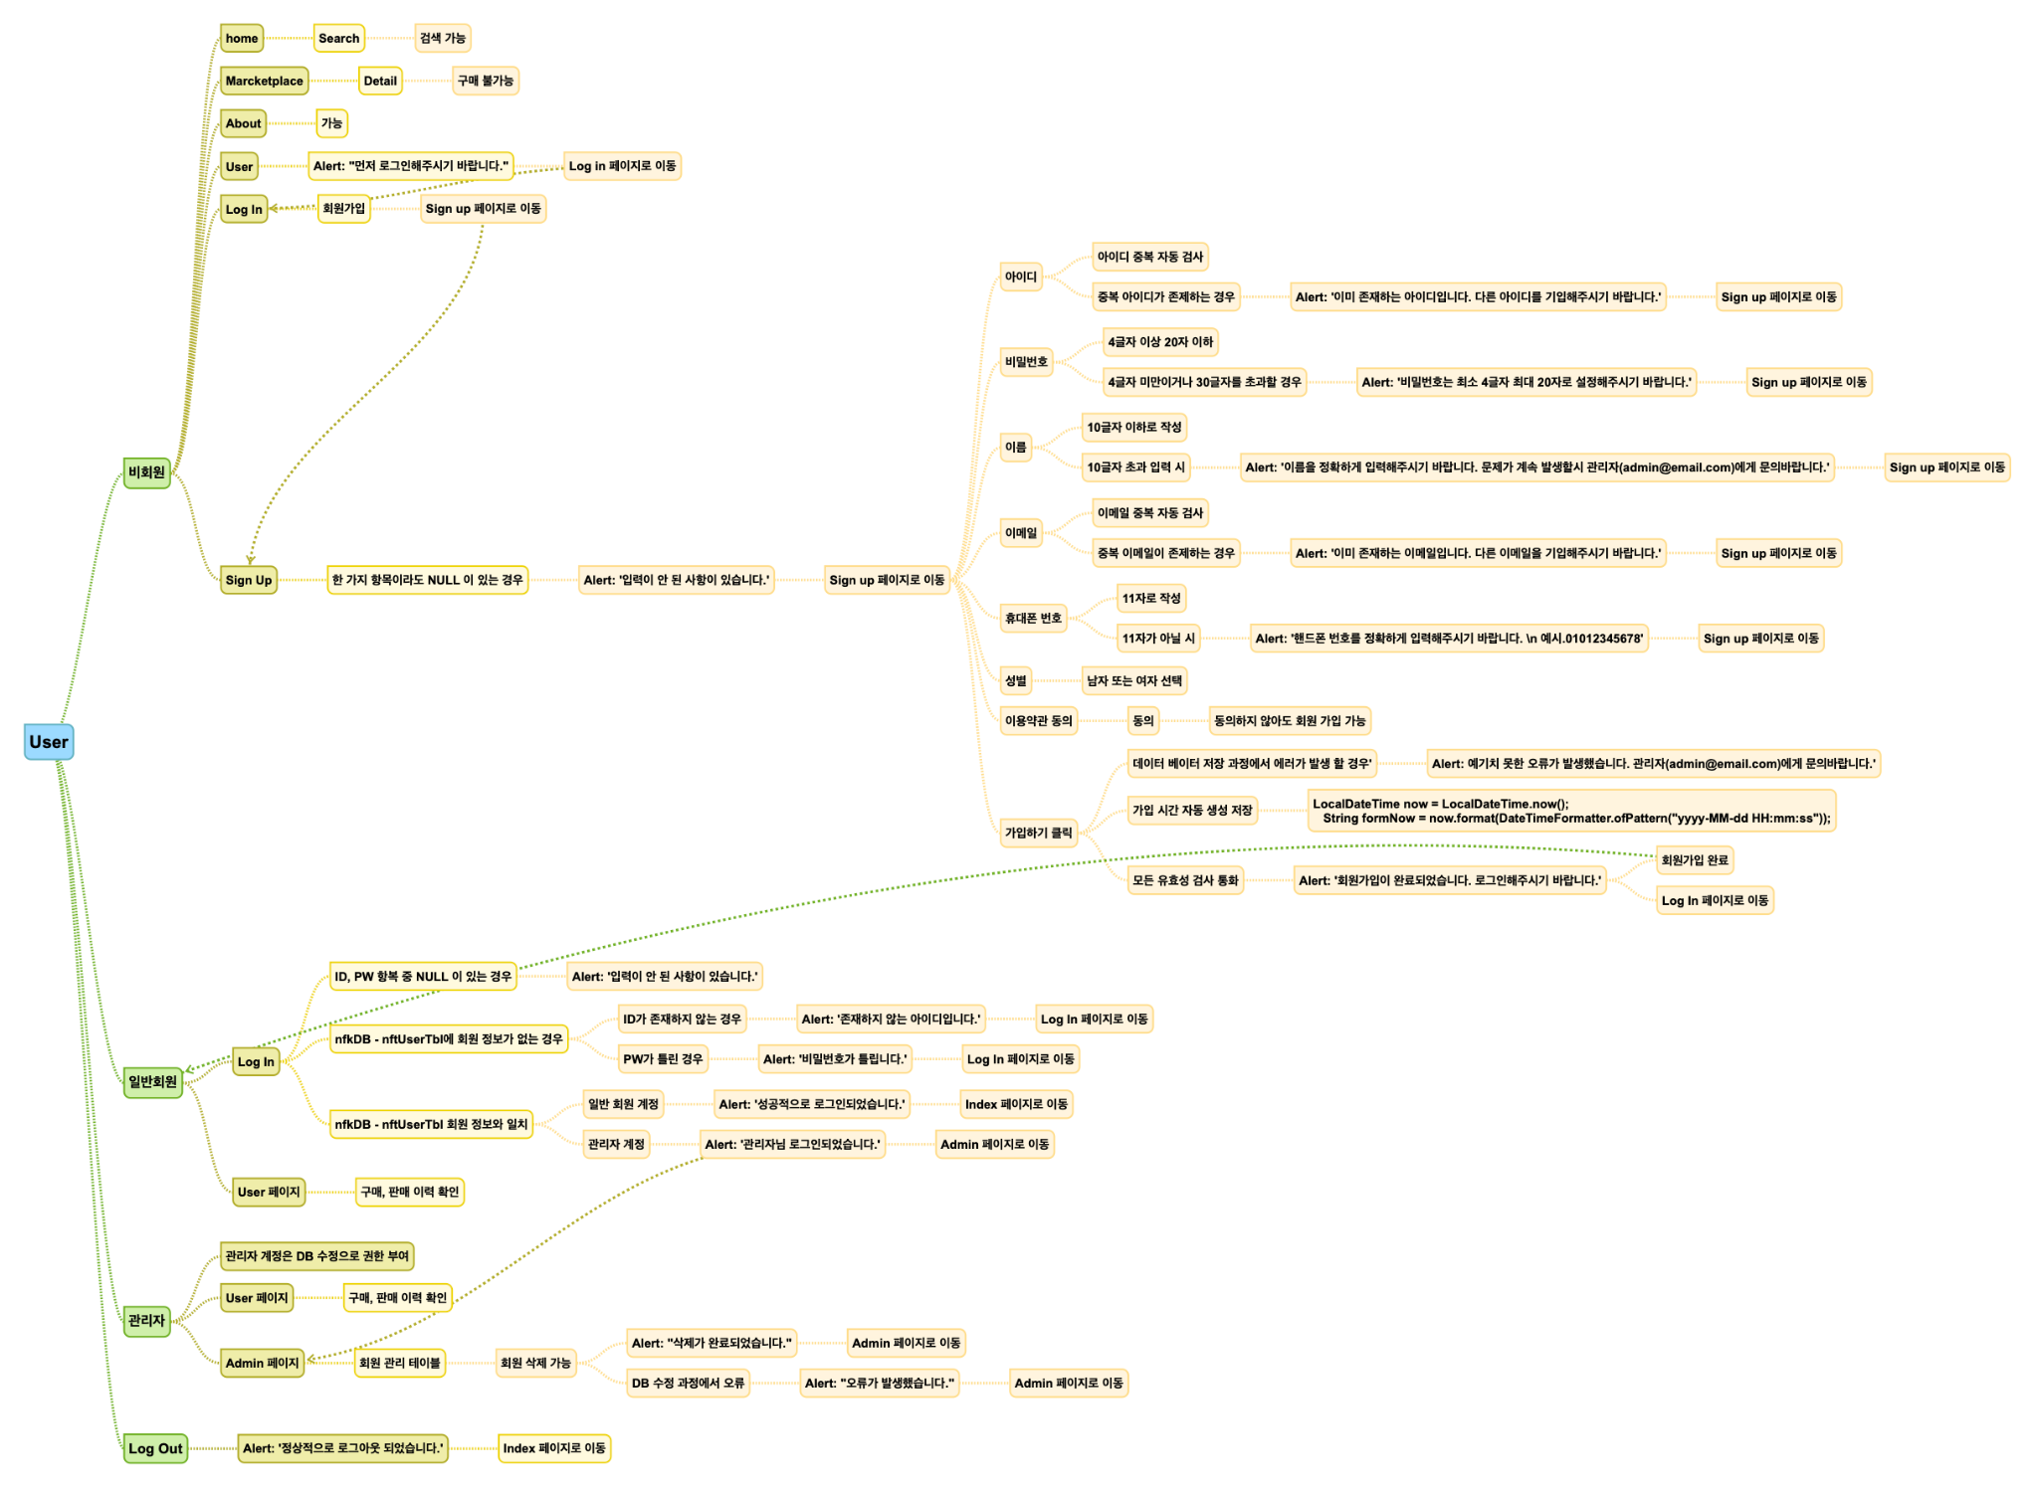

Slide 31
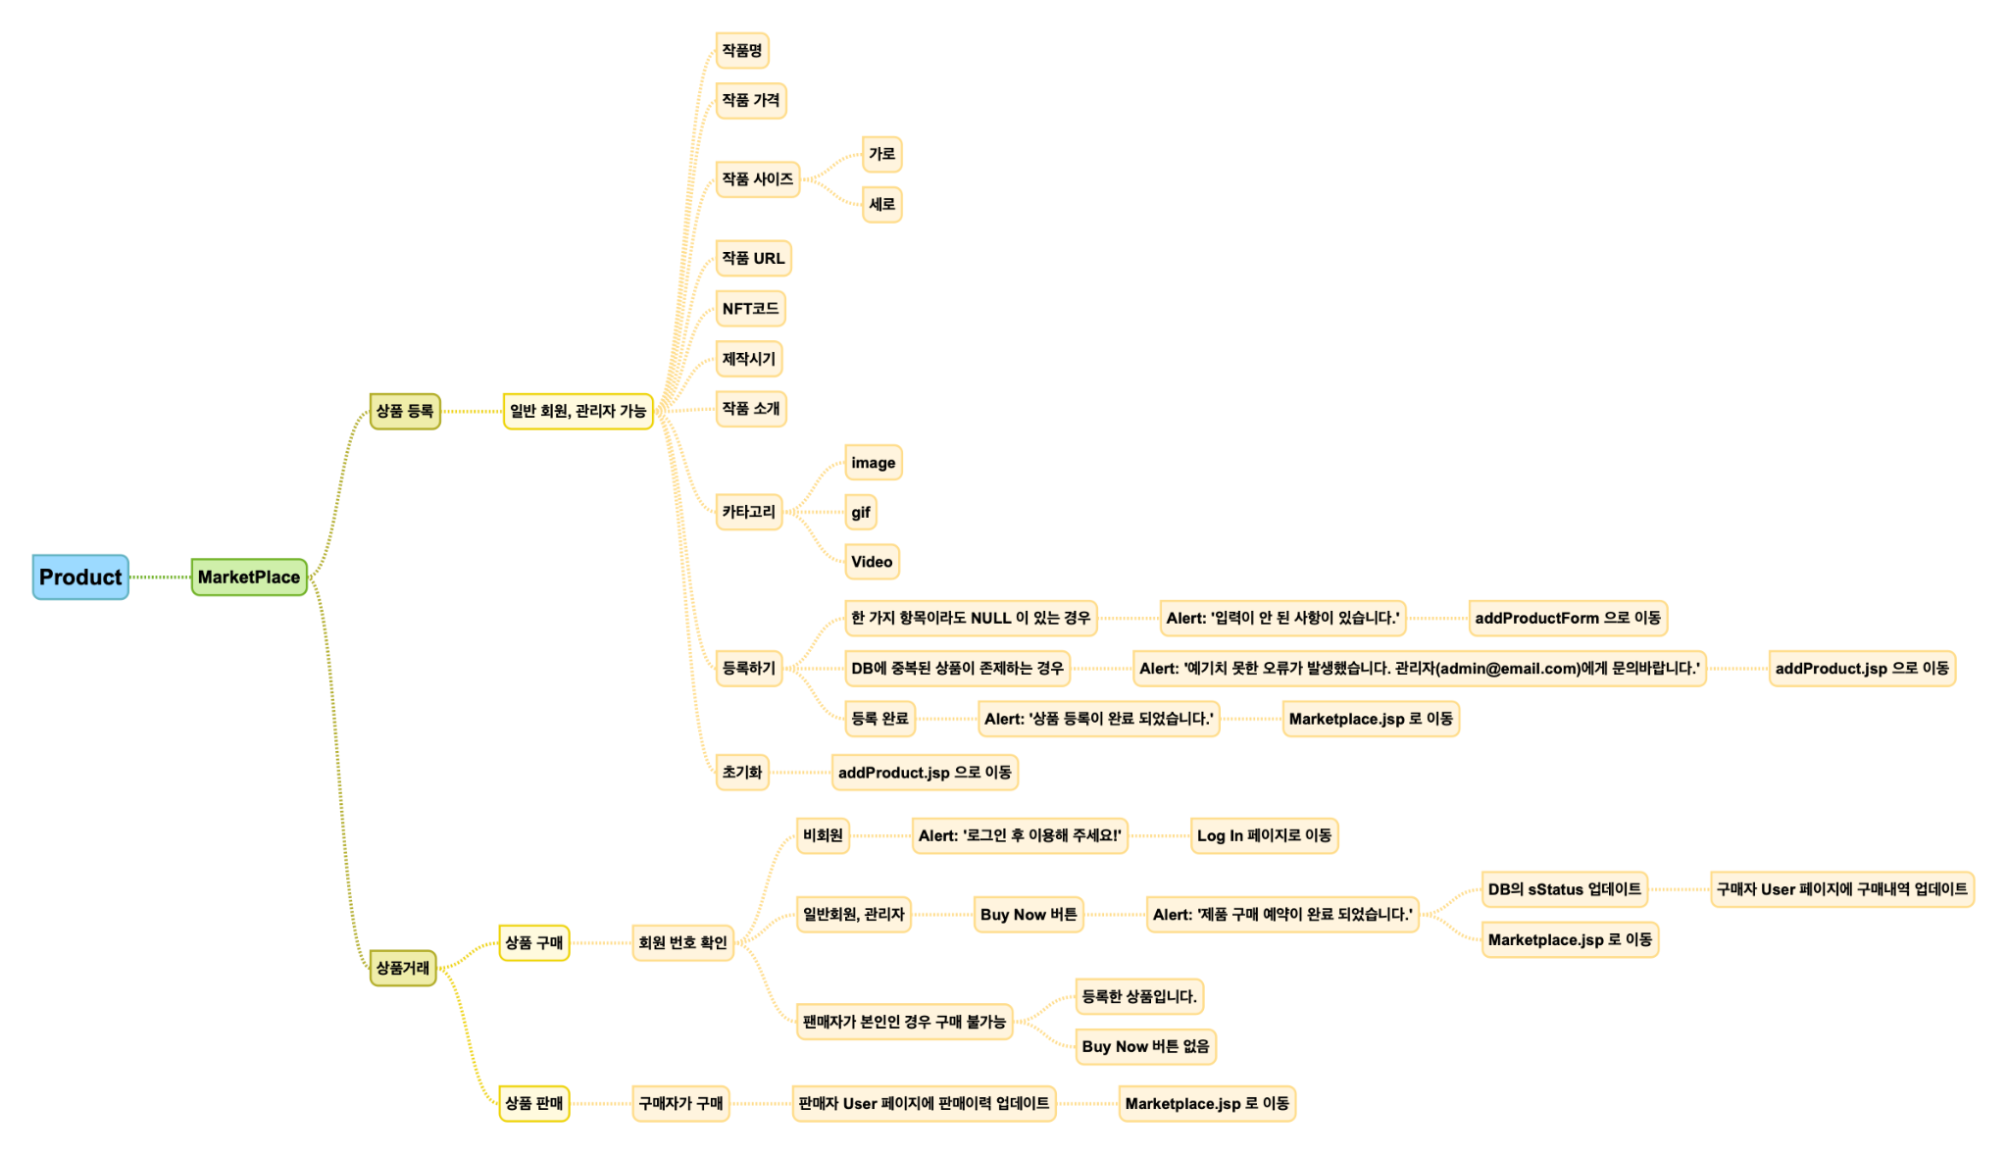

Slide 32
감사합니다

